Slide 1
МАСТЕРСКАЯ
SMM
Управляем временем и вниманием людей через соцсети

Slide 2
Что будет на мастерской?
Население Земли в 2022 году перевалило за 8 млрд. И 4,5 млрд — больше половины — зарегистрированы в соцсетях.
Почему соцсети так популярны? Как они устроены? Эти вещи мы обязательно обсудим на мастерской.
Разберёмся, как подбирать площадки для своих проектов. Потренируемся писать посты, делать карточки и познакомимся с другими популярными форматами.
В мастерской SMM учатся запускать
в социальных сетях образовательные проекты

Slide 3
Чем занимаются SMM-специалисты?
Многие думают, будто SMM-специалисты лишь пишут простые подводки и постят мемы. На самом деле всё сложнее.
SMM-специалисты придумывают, как отразить идеи и ценности проекта в социальных сетях, растят лояльное комьюнити, формируют тональность. И иногда действительно делают мемы.
Что мы можем сделать на мастерской:
паблик VK с лайфхаками для школьников и учителей,
Telegram-канал с научно-популярными статьями, которые дополнят школьную программу,
образовательное медиа с мемными иллюстрациями,
много чего ещё.

Slide 4
Чему вы научитесь?
использовать личные ресурсы при запуске образовательного проекта,
формировать SMM-стратегию проекта,
составлять и редактировать контент-планы,
создавать оформление для социальных сетей,
придумывать необычные форматы постов,
писать посты для социальных сетей.

Slide 5
Как понять, подходит ли мне мастерская?
Я хочу больше узнать о современных медиа
Я хочу научиться писать журналистские тексты
Я хочу завести или улучшить свой блог
Я хочу организовать школьную редакцию
Я хочу разобраться, что такое SMM
Я хочу узнать, как устроены социальные сети

Slide 6
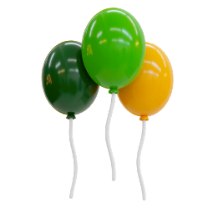
Цель и план мастерской
Смена 1. “Выбор”
Разработаю концепцию своего проекта в социальных сетях
Смена 2. “Оптимизм”
Подготовлю SMM-стратегию
развития своего
проекта
Смена 3. “Жизнестойкость”
Запущу площадки в социальных сетях и наполню их контентом
Смена 4. “Мастерство”
Представлю результаты работы на фестивале мастерских и/или конференции.
Цель: создать медиапроект в социальных сетях, который будет интересен и полезен для учеников и педагогов моей школы

Slide 7
Смена 1. Выбор
Выберу и решу задачу, связанную с медиапроектом в социальных сетях
октябрь
ноябрь
декабрь
январь
февраль
март
апрель
май
6-21 октября. Осенняя встреча мастерских: открытие проекта в ОО, выбор мастерских и первое занятие (общее содержание для всех мастерских).
23-28 октября. Второе занятие мастерских. Выбор задач и планирование работы на смене “Оптимизм”.

Slide 8
Смена 2. Оптимизм
Придумываем концепцию проекта и разрабатываем SMM-стратегию
октябрь
ноябрь
декабрь
январь
февраль
март
апрель
май
Как решить задачи?
Читаем статью о том, как создать концепцию проекта: https://asana.com/ru/resources/vision-statement
Изучаем свою целевую аудиторию: https://www.calltouch.ru/blog/chto-takoe-tselevaya-auditoriya-i-kak-pravilno-ee-opredelit/
Пользуемся методом Уолта Диснея для генерации идей: https://teacher.vbudushee.ru/files/uploads/f13f757c9b28e5211455ed517c9ec6c3.pdf
Для обсуждений используем SWOT-анализ: https://teacher.vbudushee.ru/files/uploads/b4eea97d27de04c39310b182537356c4.pdf
Знакомимся с основами по SMM-стратегии: https://smmplanner.com/blog/12-shagov-sozdaniya-smm-strategii/
Задача А. Осваиваем метод Уолта Диснея и SWOT-анализ. Эти методы помогут придумать грамотную и необычную SMM-стратегию, а также рассмотреть её с позиции мечты, возможностей и рисков.
Задача Б. Составляем SMM-стратегию. Используем изученные методы, чтобы отразить концепцию проекта в грамотной SMM-стратегии
Задача В. Составляем контент-план. На основе SMM-стратегии придумываем форматы и рубрики постов, которые будем создавать на третьей смене

Slide 9
Смена 3. Жизнестойкость
Запускаем площадки и наполняем их контентом
октябрь
ноябрь
декабрь
январь
февраль
март
апрель
май
Задача А. Осваиваем метод интеллект-карт. Учимся визуально структурировать информацию, чтобы придумывать необычные форматы постов.
Как решить задачи?
Учимся составлять контент-план: https://practicum.yandex.ru/blog/kak-podgotovit-kontent-plan/
Пользуемся интеллект-картами: https://teacher.vbudushee.ru/files/uploads/f6f794f31ed48c680b8584a9ab9fc105.pdf
Создаём визуал в Figma: https://www.youtube.com/playlist?list=PLDD-VkWj4f2GXUQj0xEzJK18Qte9MGUi4
Учимся использовать сервис «Главред»: https://youtu.be/wSHlmz7WjtE?si=cMJhohbiIkgWGwiV
Задача Б. Составляем контент-план. На основе SMM-стратегии придумываем форматы и рубрики постов, которые будем создавать на третьей смене
Задача В. Начинаем работать в Figma и «Главред». Figma — поможет создать вам уникальный дизайн для проекта, а «Главред» — проверить свои тексты на штампы, клише и языковой мусор.
Задача Г. Наполняем страницы в социальных сетях. Создаём посты для социальных сетей с опорой на свой контент-план.

Slide 10
Смена 4. Мастерство
Представляем медиапроект на Фестивале мастерских и конференции
октябрь
ноябрь
декабрь
январь
февраль
март
апрель
май
Как решить задачи?
Вводный курс для конференции «КРОНА.Junior» «Проектируй 5-6 класс»: https://nano-grad.ru/academy/courses/course.php?id=787762&type_id=4
Вводный курс для конференции «КРОНА.Junior» «Проектируй. 7-8 класс» https://nano-grad.ru/academy/courses/course.php?id=787763&type_id=4
Вводный курс для конференции «КРОНА.Junior» «Проектируй. 9-11 класс»: https://nano-grad.ru/academy/courses/course.php?id=787764&type_id=4
Задача А. Общешкольное событие “Фестиваль мастерских”. Познакомьте посетителей фестиваля мастерских с результатами работы мастерской на протяжении года.
Задача Б. Представление проектной работы на всероссийской конференции. Опишите опыт реализации медиапроекта, который вы организовали в своей школе. Примите участие во всероссийской конференции школьников.

Slide 11
Все полезные ссылки в одном месте
Как проводить SWOT-анализ: https://teacher.vbudushee.ru/files/uploads/b4eea97d27de04c39310b182537356c4.pdf
Как создать концепцию проекта (компании): https://asana.com/ru/resources/vision-statement
Рекомендации для изучения своей целевой аудитории: https://www.calltouch.ru/blog/chto-takoe-tselevaya-auditoriya-i-kak-pravilno-ee-opredelit/
Метод Уолта Диснея для генерации идей: https://teacher.vbudushee.ru/files/uploads/f13f757c9b28e5211455ed517c9ec6c3.pdf

Slide 12
Все полезные ссылки в одном месте
Основы SMM-стратегии: https://smmplanner.com/blog/12-shagov-sozdaniya-smm-strategii/
Учимся составлять контент-план: https://practicum.yandex.ru/blog/kak-podgotovit-kontent-plan/
Обзор социальных сетей: https://skillbox.ru/media/marketing/vkontakte-likee-a-mozhet-byt-tenchat-bolshoy-obzor-sotssetey-dlya-biznesa-v-2022-godu/
Платформа «Цифровой Наноград»: https://nano-grad.ru/

Slide 13
Все полезные ссылки в одном месте
Сервис «Главред»: https://glvrd.ru/
Сервис Figma: https://www.figma.com/
Осваиваем интеллект-карты: https://teacher.vbudushee.ru/files/uploads/f6f794f31ed48c680b8584a9ab9fc105.pdf
Курс по основам Figma: https://www.youtube.com/playlist?list=PLDD-VkWj4f2GXUQj0xEzJK18Qte9MGUi4

Slide 14
События года для всех мастерских
Новогодний квест
Читательский квест
Фестиваль мастерских,
конференция
«КРОНА.Junior»
Осенняя встреча мастерских. Открытие проекта
Зимняя встреча мастерских
Весенняя встреча мастерских

Slide 15
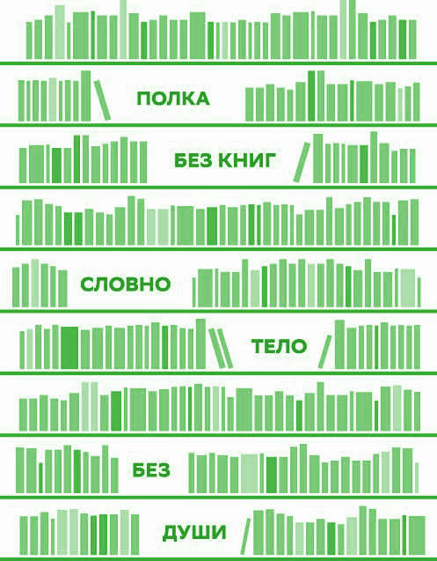
Мастер-полка
Здесь собираются книги, которые вы зарабатываете, выполняя задачи мастерской.
Благодаря вам в школьной библиотеке могут появится новые, хорошие книги.
Их сможет прочесть каждый, кто хочет научиться делать выбор, развить в себе оптимизм, сформировать жизнестойкость или просто получить удовольствие от увлекательного чтения.

Slide 16
В качестве напутствия
Личностный потенциал — это способность наращивать и распоряжаться личными ресурсами: способностями, эмоциями и своей энергией.
На мастерской SMM вы узнаете, как отразить идеи и ценности «Мастерских роста» в социальных медиа. А заодно разберетесь, почему запустить качественный образовательный проект в социальных сетях гораздо проще, если вы умеете грамотно использовать личные ресурсы.

Slide 17
Автор-эксперт мастерской
Цой Владислав Владиславович — SMM-специалист «Школьной лиги»
Email: tsoy@schoolnano.ru
Телефон (What’S App, Telegram): +79588340571

